Slide 1



Конвертер валют
Currency converter
Автор проекта: Зарубин Фёдор

Slide 2


Цель проекта:
Создание приложения для конвертации валют

Slide 3
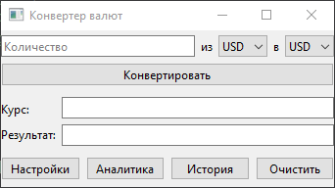
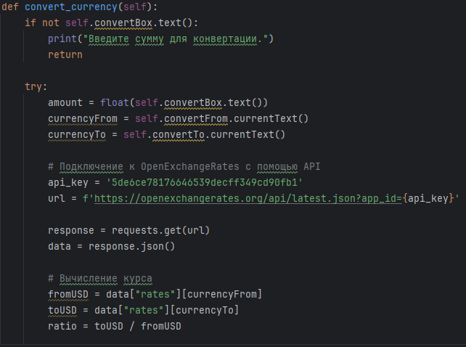
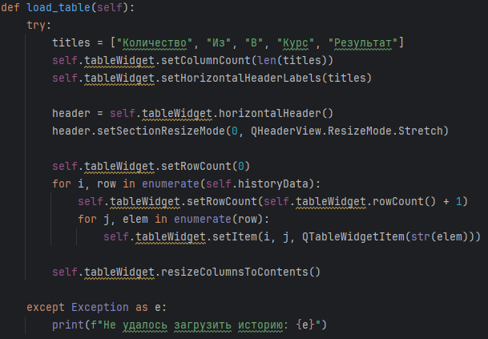
Этапы работы над проектом:
Формирование идеи проекта и плана работы
Создание пользовательского интерфейса
Написание кода для основной функций + связка с элементами интерфейса
Написание кода для дополнительных функций
Отладка работы приложения
Подготовка к презентации

Slide 4
Что было использовано?
Редактор кода: PyCharm
Графический интерфейс: QTDesigner
База данных: SQLite Studio
Библиотеки: PyQT6, requests
Интернет ресурсы: OpenExchangeRates

Slide 5
Результаты работы над проектом
Было создано приложение, позволяющее пользователю быстро конвертировать разные валюты по актуальному курсу
Подключена база данных для хранения истории конвертаций
Получены новые знания и опыт в сфере программирования

